Slide 1
2016년도
DU진로설계 교과목 운영
2016. 9. 1
교육3.0효과성센터 김혜나

Slide 2
목차
01. 교과목 개요
02. 대학생 진로지도
03. 가이드북 및 자료활용

Slide 3
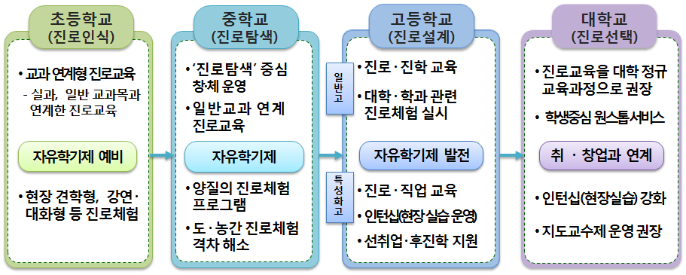
01. 교과목 개요
인성 및 진로교육
□ 인성교육진흥법 제정(2015. 1. 20) 및 시행(2015. 7. 21)
□ 인성교육범국민실천연합(인실련)에 의한 인성교육 프로그램 인증 □ 진로교육법 제정(2015.6.22)
□ 제2차 진로교육 5개년 기본계획(2016~2020)

Slide 4
01. 교과목 개요
교양교육과정 인성영역
과목명 | 인성영역 | 도입시기 | 대상 | 내용
DU비전설계 | 자율성 (정체성) | 2015-1학기 | 1학년 1학기 | 비전설계
DU진로설계 |  | 2016-2학기 | 2학년 2학기 | 진로설계
DU지역사랑 프로젝트 | 사회성 도덕성 | 2015-2학기 | 1학년 | 지역사회 문제탐색/해결
DU나눔과헌신 |  | 2016-1학기 | 2학년 | 지역사회 봉사

Slide 5
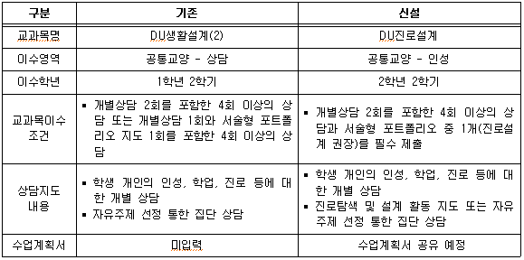
01. 교과목 개요
DU생활설계(2)와 비교

Slide 6
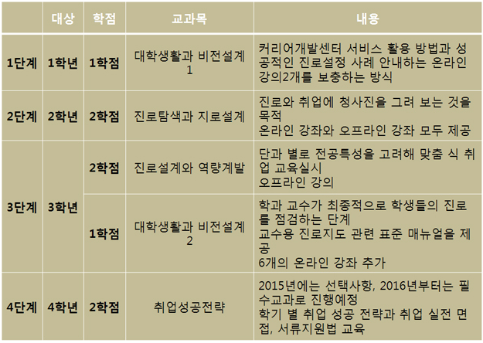
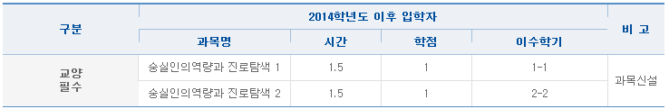
01. 교과목 개요
타 대학 진로교과목 사례
□ 교양필수
∙ 숭실대학교
∙ 한양대학교

Slide 7
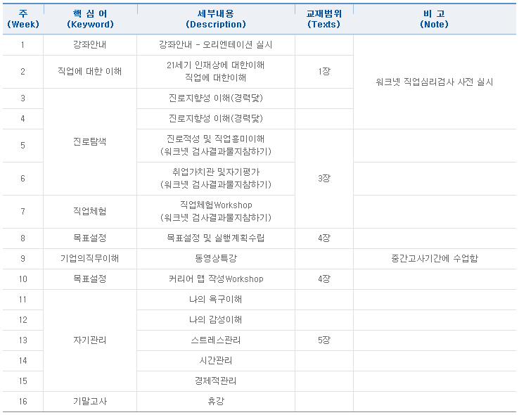
01. 교과목 개요
∙ 숭실대학교

Slide 8
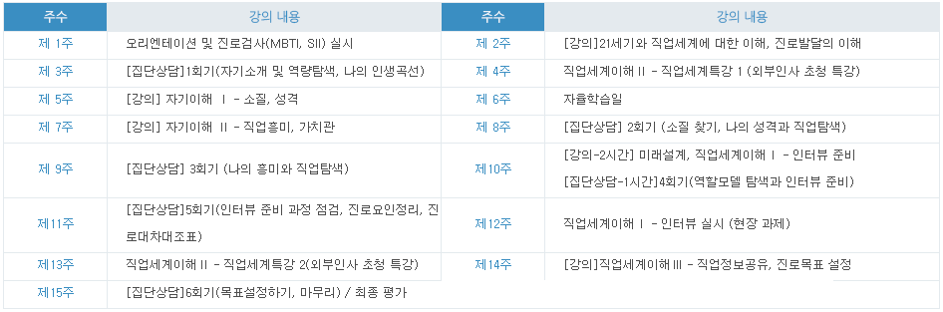
01. 교과목 개요
타 대학 진로교과목 사례
□ 교양선택
∙ 서울대학교: 직업세계의 이해와 진로설계(2학점)

Slide 9
01. 교과목 개요
□ 수강신청자: 2학년 2학기 재학생
□ 학점/시간: 1학점/1시간
□ 교육시간: 목요일 8교시(16:00~16:50) 활용
□ 공통 강의계획서 공유

Slide 10
01. 교과목 개요
교육방법
□ 교수(분반)별 운영 + 취업처 프로그램 활용
□ 필수사항
∙ 교수: 개별상담지도 2회 이상을 포함한 총 4회 상담지도
∙ 학생: 학생포트폴리오(서술형포트폴리오) 제출(진로설계 권장)
*DU비전설계(1학년) 이수 시 제출내용과 중복여부 확인
□ 선택사항
∙ 기초교육대학에서 지정한 진로 및 취업 관련 비교과 활동 참여확인서 제출 시 집단상담 입력으로 2회까지 상담 인정

Slide 11
01. 교과목 개요
□ 활용자료 및 지원사항
∙ 대학교수용 학생 진로지도 가이드(한국고용정보원, 2014) 제공
∙ 담당 교수 대상 진로 지도 역량 강화 특강 및 간담회 운영
□ 비교과 프로그램 연계
∙ 취업처에서 실시하는 다양한 비교과 프로그램과 연계하여 교육과정 구성 (학기별 일정에 따라 주별 계획은 변동될 수 있음)
□ 평가: P/F

Slide 12
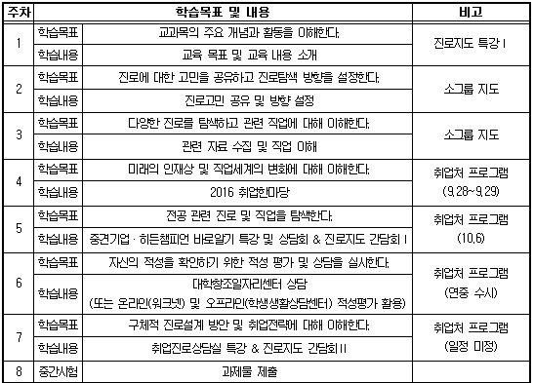
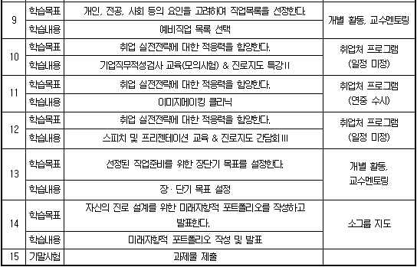
01. 교과목 개요
* 취업한마당(4주), 대학창조일자리센터 상담(6주)은 참가확인서 발급 및 확인 필요
강의계획서 예시(2016년도 2학기)

Slide 13
01. 교과목 개요
관련 취업처 프로그램(2016년도 2학기)
프로그램명 | 일정
취업진로상담실 특강 | 2016-2학기
학생포트폴리오 마일리지 장학금 | 2016-2학기
취업동아리 | 2016-2학기
중견기업, 히든챔피언 바로알기 특강 및 상담회 | 2016.10.6(목)
2016학년도 모의면접 경진대회 | 2016.11.15(화)
동계 NCS 기반 취업캠프 | 2016.1.18(수)~1.20(금)
컴퓨터자격증 취득과정 | 동계방학중
이미지메이킹 클리닉 | 수시

Slide 14
01. 교과목 개요
관련 취업처 프로그램(2016년도 2학기)
프로그램명 | 일정
항공승무원반 교육 | 2016-2학기
CS강사 양성 교육 | 동계방학중
기업채용설명회 | 2016-2학기
해외인턴준비반 | 동계방학중
기업직무적성검사 교육(모의시험) | 2016-2학기
천직발견캠프 | 동계방학중
스피치 및 프레젠테이션 교육 | 2016-2학기
지상직승무원 아카데미 | 동계방학중

Slide 15
01. 교과목 개요
관련 취업처 프로그램(2016년도 2학기)
프로그램명 | 일정
저학년 취업준비생 자신감 향상과정 | 동계방학중
자신감UP! 스피치 리더십 | 동계방학중
내일(JOB)이 있는 취업 Intensive 과정 | 2016-2학기
대학창조일자리센터 상담(취업처 추천 프로그램) | 연중
2016 취업한마당(취업처 추천 프로그램) | 2016.9.28(수)~9.29(목)

Slide 16
02. 대학생 진로지도
□ 대학생 취업문제
∙ 졸업생 취업률 56%
∙ 졸업 후 취업까지 소요기간 평균 1년 (최대 3년)
∙ 4년제 대졸자 비경제활동 인구 증가
∙ 전공과 직업 불일치 현상 (저임금 직장, 높은 이직율)
출처: 한국고용정보원(2014). 대학교수용 학생 진로지도 가이드.

Slide 17
02. 대학생 진로지도
□ 대학생 진로준비 문제
∙ 막연하고 편향된 진로 목표
∙ 진로탐색이 결여된 취업준비
∙ 왜곡된 정보와 스펙 중심 취업준비
∙ 직무 및 기업현실 등 노동시장에 대한 이해 부족
출처: 한국고용정보원(2014). 대학교수용 학생 진로지도 가이드.

Slide 18
02. 대학생 진로지도
□ 대학생 진로지도 요구
∙ 진로문제 상담 대상: 선배 또는 친구
∙ 진로결정에 가장 도움이 필요한 대상: 교수
∙ ‘전공 교수진 능력 및 열의’ 만족도 ↑, ‘진로관련 상담 및 지원’ 만족도 ↓
∙ 가장 필요로 하는 서비스: 전공 관련 진로지도 프로그램, 전공 관련 직업 및 자격증 정보
출처: 한국고용정보원(2014). 대학교수용 학생 진로지도 가이드.

Slide 19
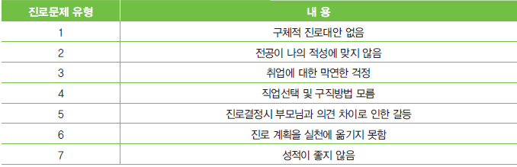
02. 대학생 진로지도
□ 개인상담
∙ 우리나라 대학생의 대표적 진로고민
출처: 한국고용정보원(2014). 대학교수용 학생 진로지도 가이드.

Slide 20
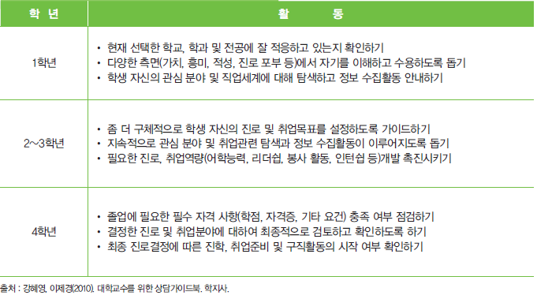
02. 대학생 진로지도
□ 개인상담
∙ 학년별 주요 진로점검 포인트
출처: 한국고용정보원(2014). 대학교수용 학생 진로지도 가이드.

Slide 21
02. 대학생 진로지도
□ 개인진로상담 핵심원리 및 고려사항
∙ 경청하기
∙ 공감적 이해
∙ 질문하기 (원무지계 전략)
∙ 교수와 상담자 역할의 이중성에 대한 안내
출처: 한국고용정보원(2014). 대학교수용 학생 진로지도 가이드.

Slide 22
02. 대학생 진로지도
□ 소그룹 집단상담 운영 기술
∙ 모든 참여학생이 집단 활동에 매력을 느끼도록 (초반 유대감 형성 활동 등, 고른 기회 및 격려)
∙ 각 활동 시 주제와 목표를 분명히 가지고 참여
∙ 모든 학생에게 고른 관심 및 참여 기회 제공
∙ 특정 학생에 대한 비난이나 칭찬 지양
∙ 경청 후 상담자의 느낌과 생각을 수용적 태도로 표현
출처: 한국고용정보원(2014). 대학교수용 학생 진로지도 가이드.

Slide 23
03. 가이드북 및 자료활용
가이드북 활용 안내 (가이드북 배부자료 참조)
□ 2주차: 진로고민 공유 및 방향 설정
∙ 가이드북 pp.54-58
□ 3주차: 다양한 진로 탐색 및 직업 이해
∙ 가이드북 pp.68-73
□ 9주차: 예비직업 목록 선택
∙ 가이드북 pp.83-86
□ 13주차: 진로준비 장단기 목표 설정
∙ 가이드북 pp.87-90
출처: 한국고용정보원(2014). 대학교수용 학생 진로지도 가이드.

Slide 24
03. 가이드북 및 자료활용
기타 자료
□ 워크넷 http://www.work.go.kr/index.jsp?introYn=Y
□ 커리어넷 http://www.career.go.kr/cnet/front/main/main.do
□ 한국고용정보원 http://www.keis.or.kr/main/index.do
□ 대학 전공별 진로가이드 (한국고용정보원 발간자료)

Slide 25
감사합니다

